Slide 1




VERY
PERI
공식 팬 커머스샵
더조은 아카데미
조장 윤 나연

Slide 2

목차
1. | 프로젝트 소개 | 7. | 수행 절차
2. | 메뉴 구조 | 8. | 기능 구현
3. | 화면구성 | 9. | 시연
4. | DB설계 | 10. | 자체 평가 의견
5. | 활용 장비 및 재료
6. | 팀 구성 및 역할

Slide 3

프로젝트 소개
현대의 소비 문화에 새로운 풍경을 제시하며,
젊은 대상층을 위한 새로운 팬 커머스 샵 프로젝트를 소개합니다.
저희 VERY PERI는 젊은 소비층을 위한 혁신적인 팬 커머스 샵 프로젝트입니다. 우리의 목표는 단순한 쇼핑 경험을 넘어서,
여러분이 사랑하는 아티스트와 더 가까워질 수 있는 기회를 제공하는 것입니다.

Slide 4


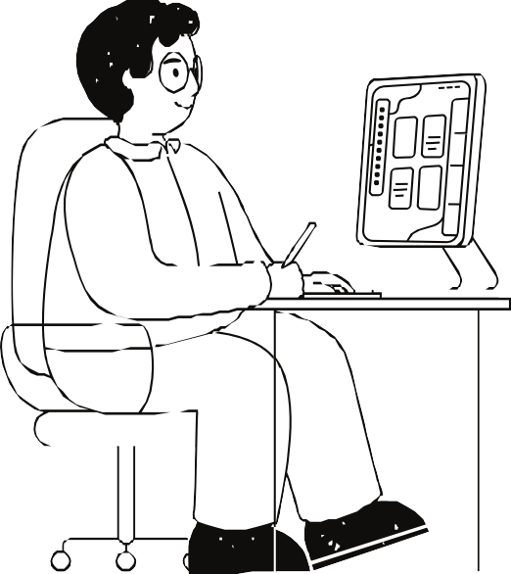

차별화 경쟁력
독점 멤버십 상품으로 더 특별하게
아티스트와의 특별한 순간을 기념할 수 있는 상품들로 여러분의 팬심을 더욱 드러낼 수 있습니다.
팬들끼리의 소통공간 구축
아티스트별 멤버십으로 더 가까워지세요
멤버십 시스템을 통해 아티스트와의 더 깊은 연결을 지원합니다.
멤버십 가입을 통해 아티스트의 최 신 소식과 독점 콘텐츠에 접근하며, 팬들끼리의 소통과 교류의 장을 마련 합니다.
앨범 구매 후 특별 이벤트 참여
앨범을 구매한 팬들은 아티스트의 환상적인 무대에서 진행되는 이벤트에 신청할 수 있습니다.
팬들끼리의 소통을 촉진합니다.
아티스트별로 마련된 온라인 커뮤니티를 통해, 비슷한관심을 가진 팬들끼리 소통하며 새로운 친구들을 만나보세요.

Slide 5
프로젝트 내 담당 역할
초기 화면 설계
DB 설계
상품 출력, 카테고리, 정렬
결제 시스템
장바구니 시스템
멤버쉽 구독
멤버쉽 게시판
결제 페이지 내 배송지 등록, 선택
오류 수정 전체

Slide 6

활용 장비 및 재료

Slide 7
메뉴 구조
구매 페이지
포토북
상품
아티스트
나의 아티스트
멤버십프로필
DVD
장바구니
앨범
멤버십 마이페이지
로그인
회원가입
팬상품
멤버쉽 게시판 알림
멤버쉽 게시판
VERY PERI
메인 페이지
상단 메뉴(헤더)
멤버십
클릭 시 피드 팝업
Product 제품 정렬
주문내역
Artist 아티스트 정렬
반품/교환 내역
마이페이지
배송정보
내정보관리
Notify 알림사항
자주묻는질문
적립 포인트
위시리스트
1:1 문의 게시판
내가 한 문의

Slide 8
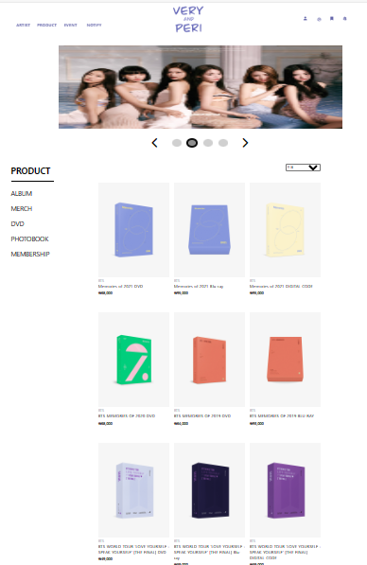
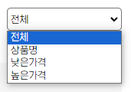
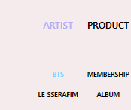
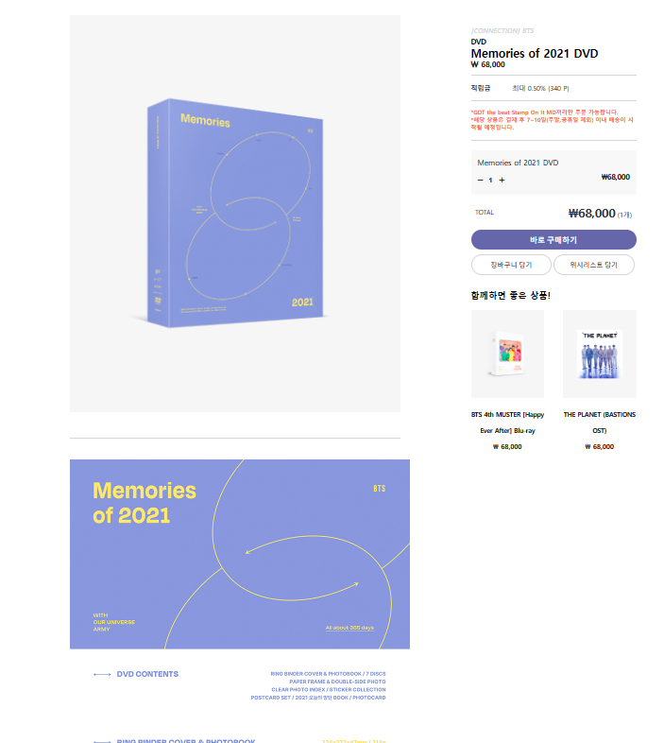
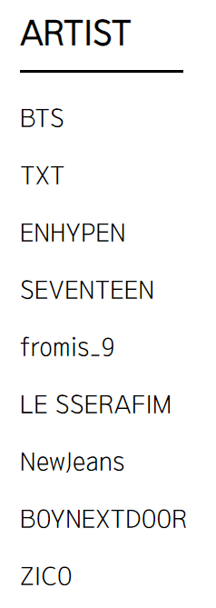
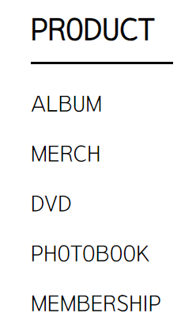
담당 기능 - 상품
필터 정렬 기능
헤더에서 아티스트 또는 프로덕트 카테고리를 누르면 이동하는 화면
해당 아티스트 또는 프로덕트 카테고리 확인 가능
클릭시 제품 상세페이지로 이동
Notes:
카테고리와 아티스트 값을 받아 if와 choose when 을 통해 정렬 및 상품 출력

Slide 9
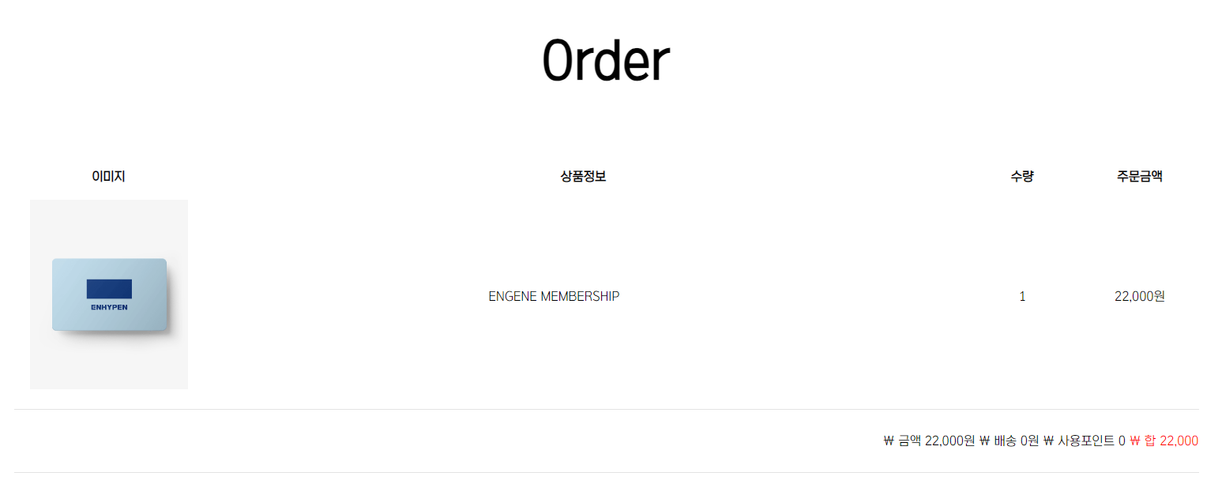

담당 기능 - 결제 시스템
상품 가격이 5만원 이상 또는 멤버십 상품 일 시 배송비 0원, 그 외 3천원

Slide 10
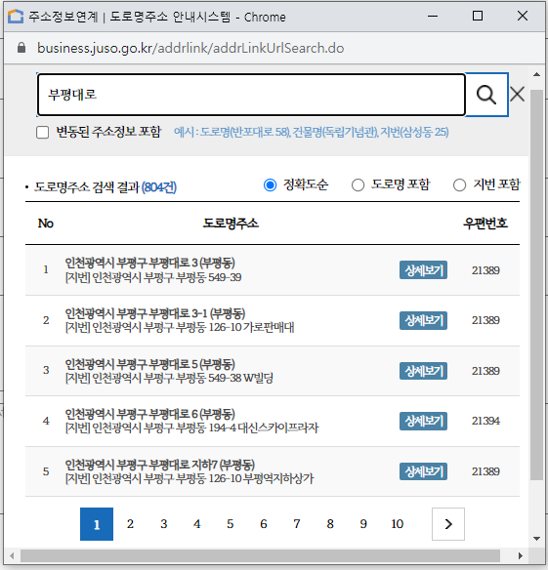
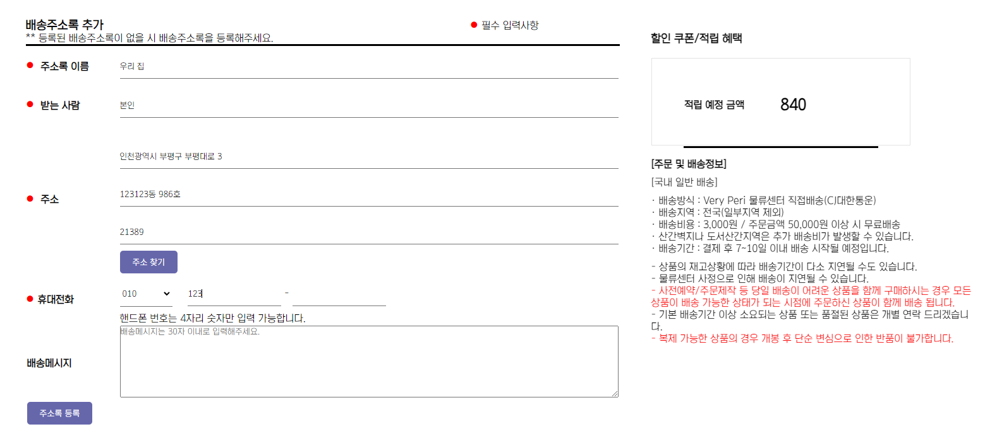
담당 기능 - 결제 시스템
배송주소록 없을 시 추가 가능하도록 설정 (주소 API 연결) + 제품 포인트 적립 예정 금액 표기

Slide 11
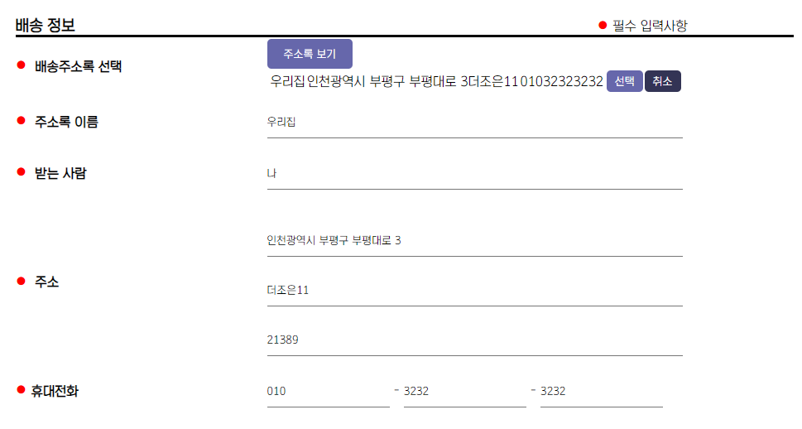
담당 기능 - 결제 시스템
배송주소록 선택 및 취소

Slide 12
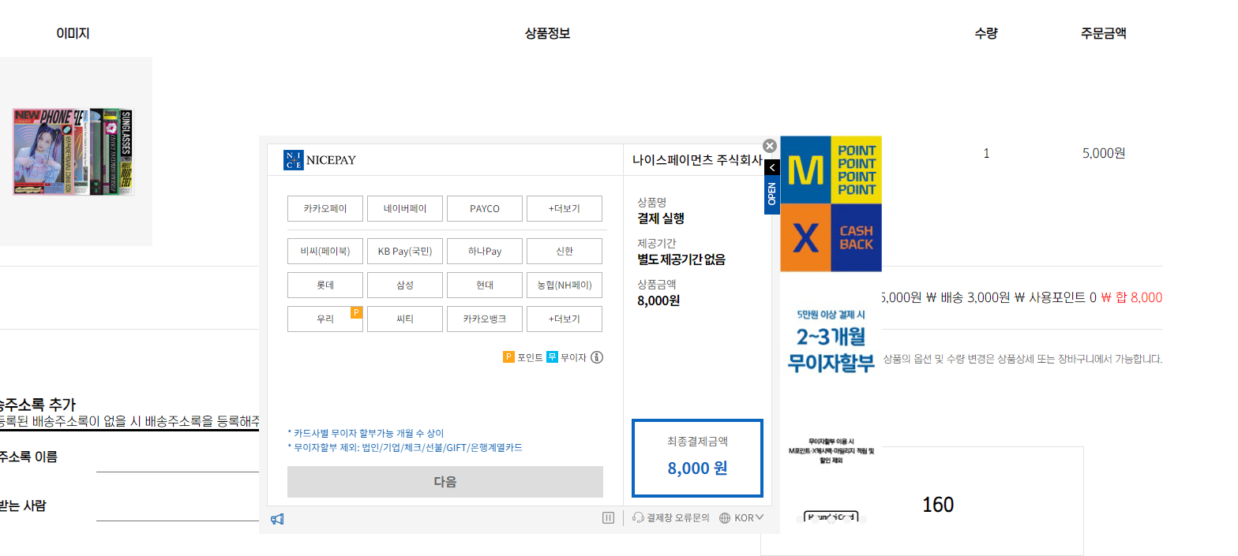
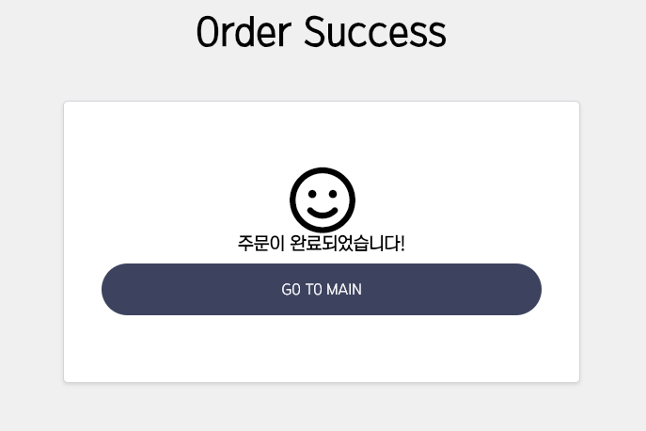
결제 시 체크 하는 부분
재고 여부
멤버십 유저인지
키트 상품을 구매 하였는지 (1회만 구매 가능)
멤버십 구독 시 멤버십 구독 정보 업데이트 + 멤버십 게시판 임시 프로필 추가
주문 내역 업로드
재고 업데이트
배송 상태 업데이트
담당 기능 - 결제 시스템
결제 API 연결

Slide 13
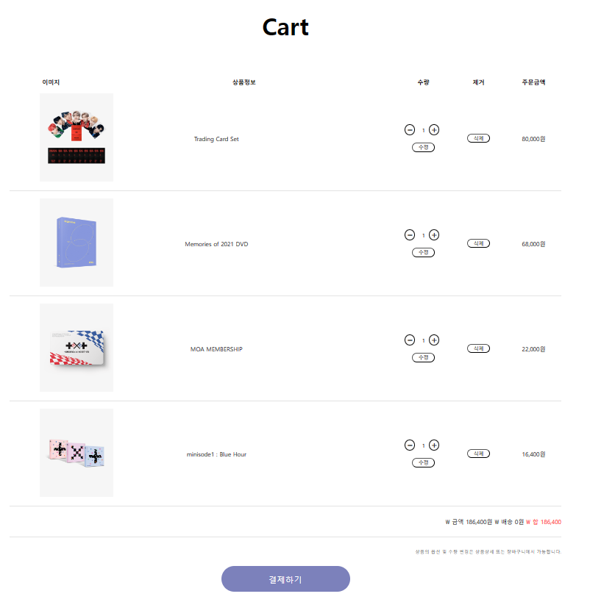
담당 기능 - 장바구니
장바구니 수량 업데이트 가능
수량 업데이트 시 재고 체크
재고 없을 시 추가 불가
장바구니 전체 결제 가능
묶음 배송 가능

Slide 14
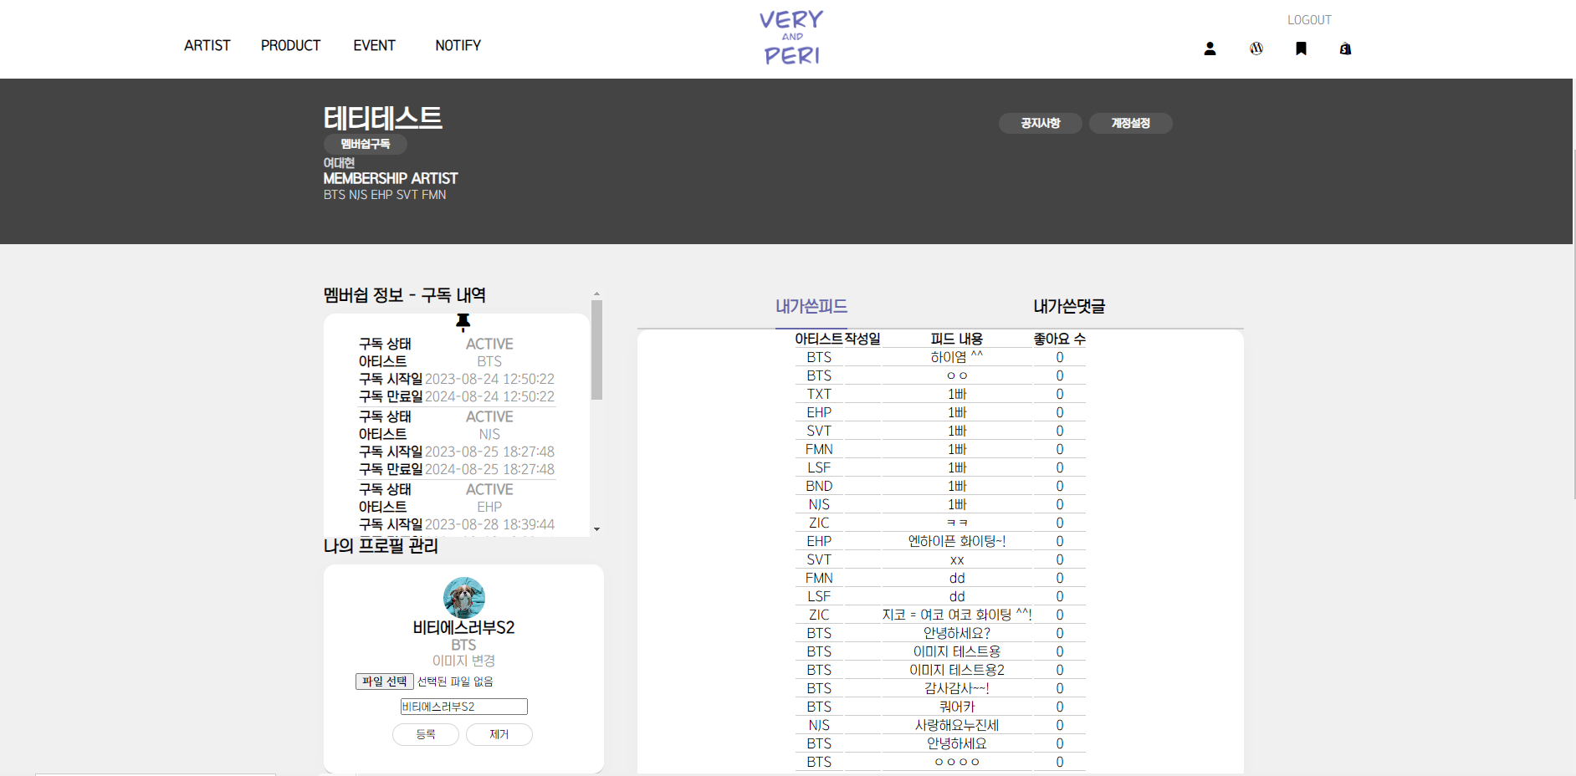
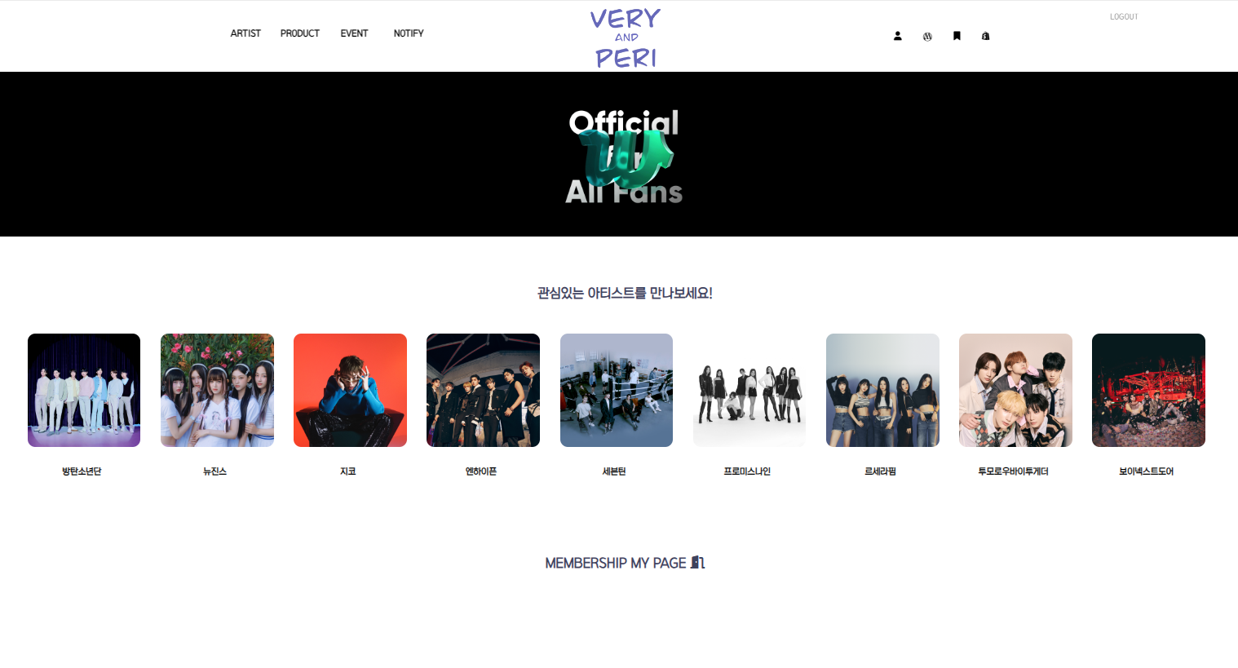
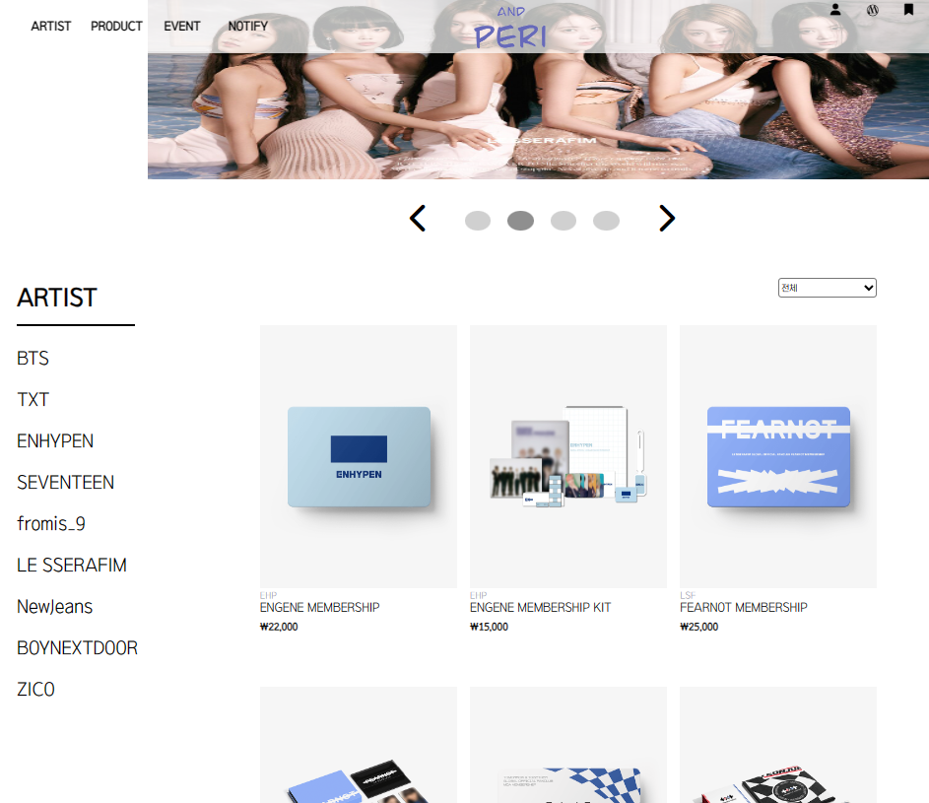
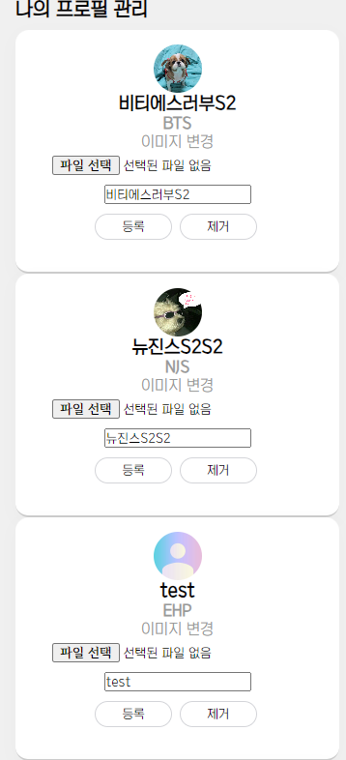
담당 기능 - 멤버십
멤버십 페이지의 마이페이지
구독 내역 쓴 피드, 댓글 확인 가능
멤버십 게시판 별 멀티 프로필 설정 가능
원하는 아티스트의 멤버십 상품을 구매하면 이용할 수 있는 유료 페이지

Slide 15
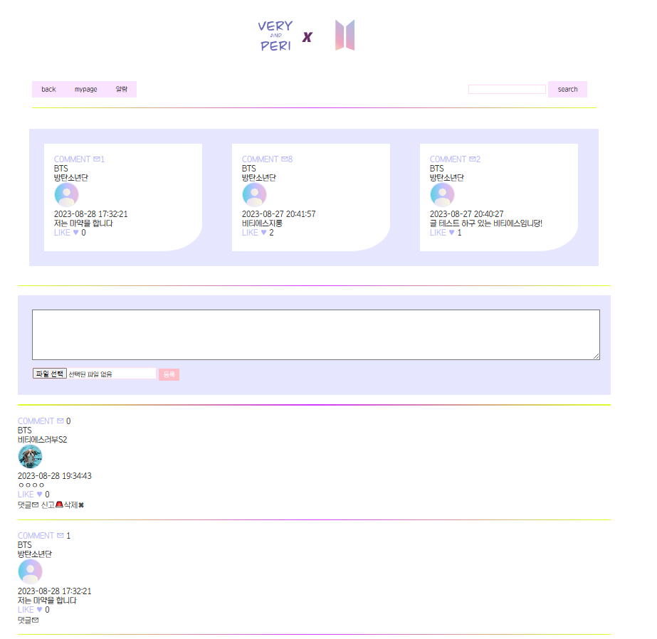
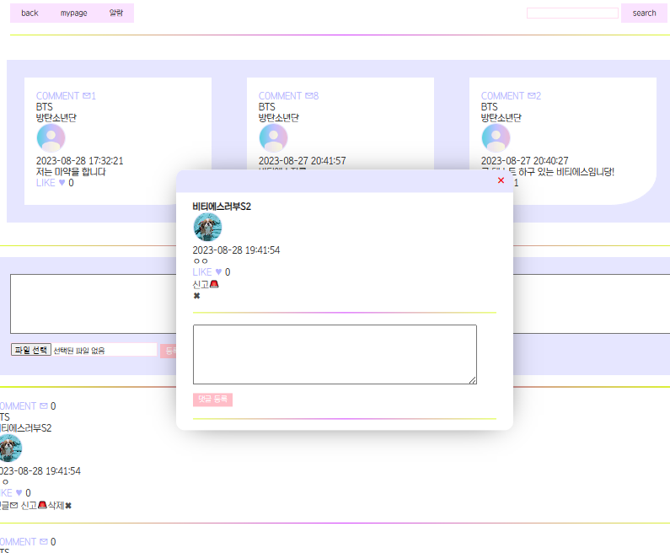
신고 기능 (누적 5회 시 차단)
아티스트 최신 피드 3개 상단 노출
알림 기능 (구독한 아티스트 댓글 + 피드 + 좋아요, 내 피드에 게시글 + 댓글 등 )
좋아요 기능
삭제 기능
검색 기능
담당 기능 - 멤버십

Slide 16
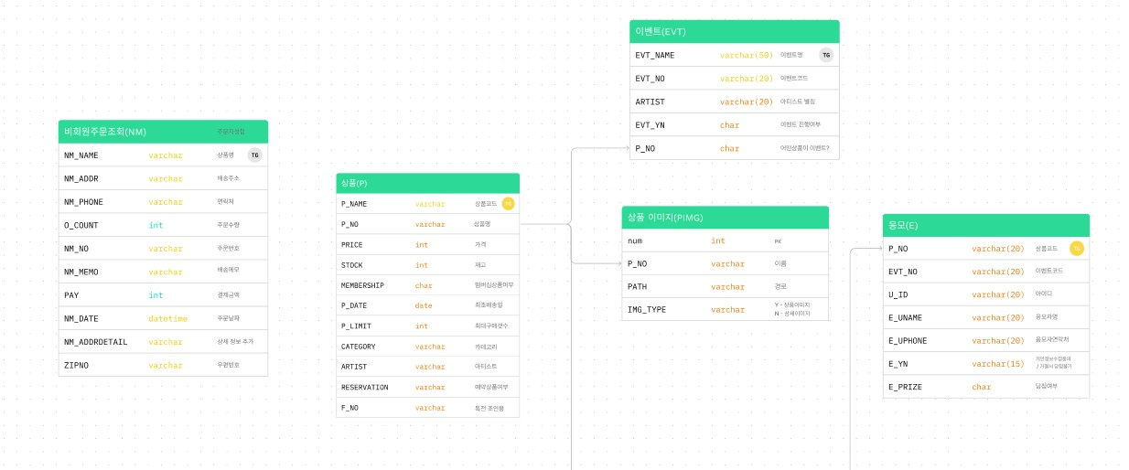
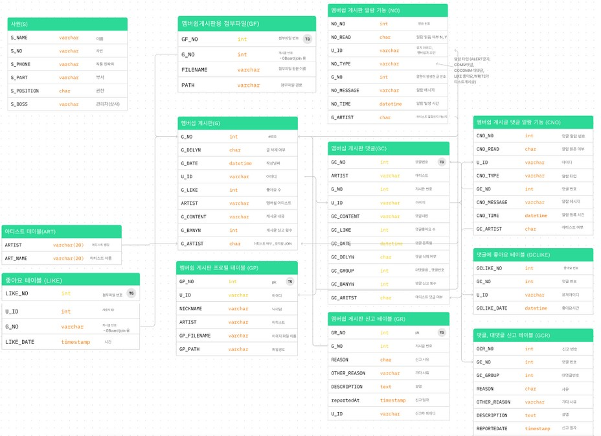
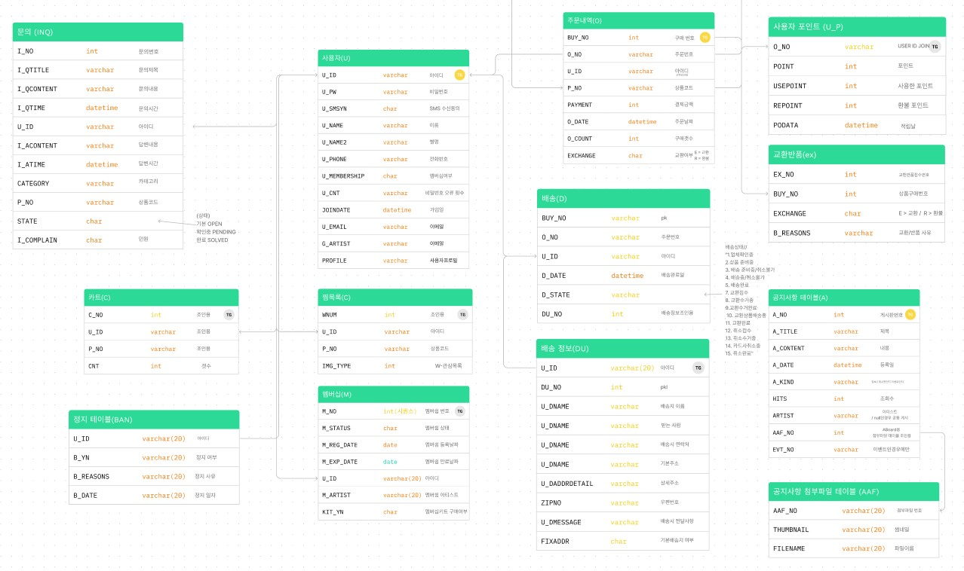
DB설계

Slide 17
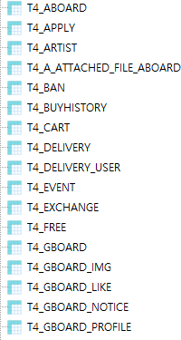
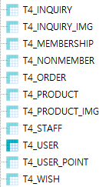
DB설계

Slide 18

어려웠던 점 | 개선할 점 | 발전한 점
프로젝트 서비스 구축 시간 분배 미숙 구현 기능의 난이도를 고려하지 못한 시간 분배 프로그래밍 최적화 미숙 유지보수 및 오류 수정에 난항을 겪음 실무에서 사용하는 기술에 대한 정보 부족 실제로 사용되는 프로그래밍 방식에 대한 정보 부족으로 구상에 어려움을 겪음 | 데이터베이스 및 페이지 설계 테이블 추가가 잦았으며, 이로 인한 시간 소요가 컸음 업무 우선 순위 부여 업무의 중요도를 파악하여 우선 순위를 나눌 필요가 있음 편의성 기능 추가 필요한 편의성 기능 추가 필요 (스크롤 바 조절 버튼 등) 미디어 쿼리 반응형 웹 구현 필요 | 전체적인 프로그래밍 이해도 상승 다양한 기능을 구현하며 프로그래밍에 대한 이해도 상승 데이터베이스 쿼리 실력 상승 다양한 테이블 간의 연결로 쿼리 작성 실력 상승 팀원과의 협업 다양한 사람들과 맞춰나가며 작업하는 경험을 쌓음

Slide 19
궁금한 점 있으면 질문해 주세요!
QnA

Slide 20
감사합니다.
END

